Slide 1

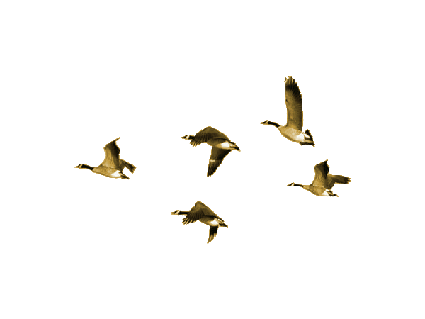

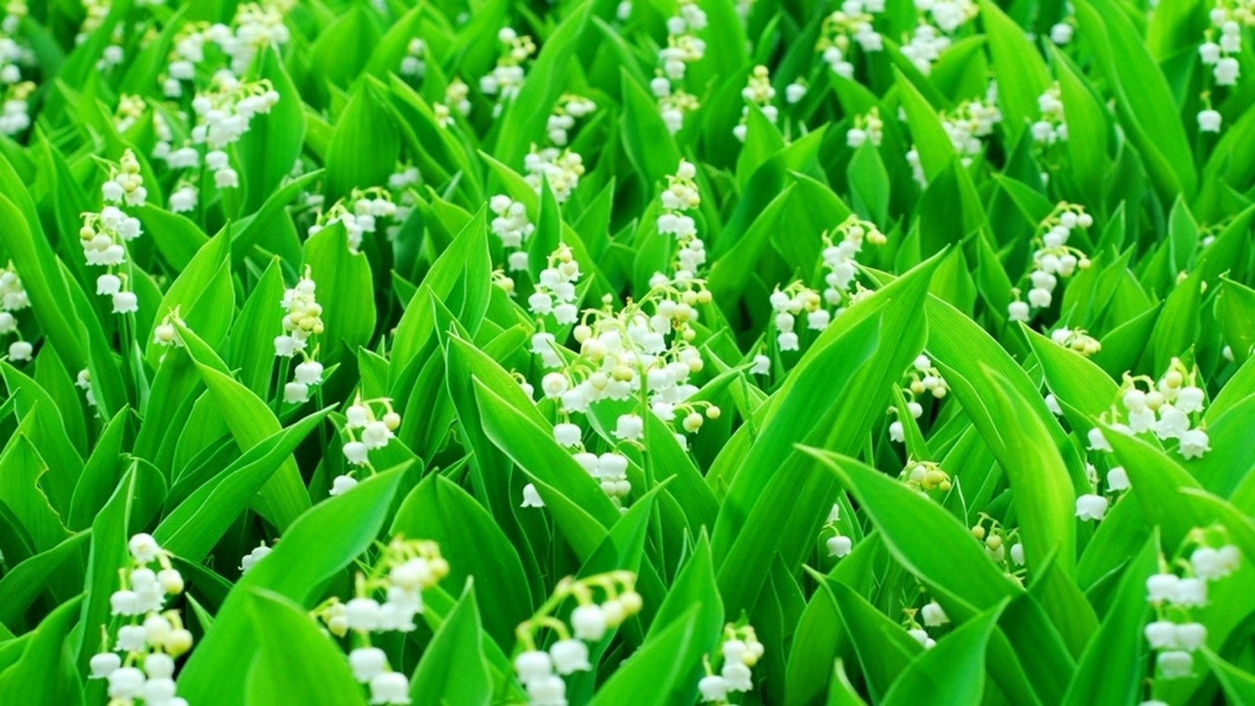
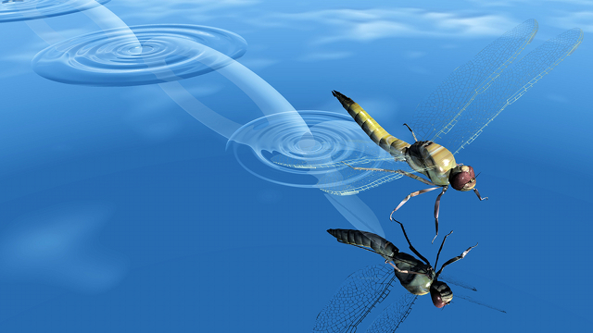

Береги свою планету - ведь другой, похожей, нету!

Slide 2
Интернет ресурсы:
http://otmetim.info/stixi-pro-ekologiyu/
https://yandex.ru/images/search?text=картинки
по экологии для дошкольников

